Slide 1
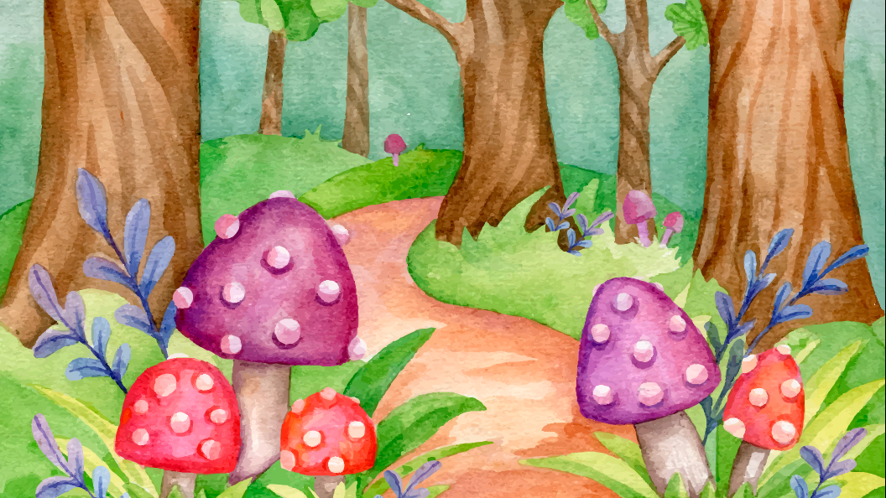
Thứ ..... ngày ..... tháng ..... năm .....
Khoa học
Khoa học
Bài 20:
Bài 20:
Nấm ăn và nấm men trong đời sống
Nấm ăn và nấm men trong đời sống
2 tiết – Tiết 1

Slide 2
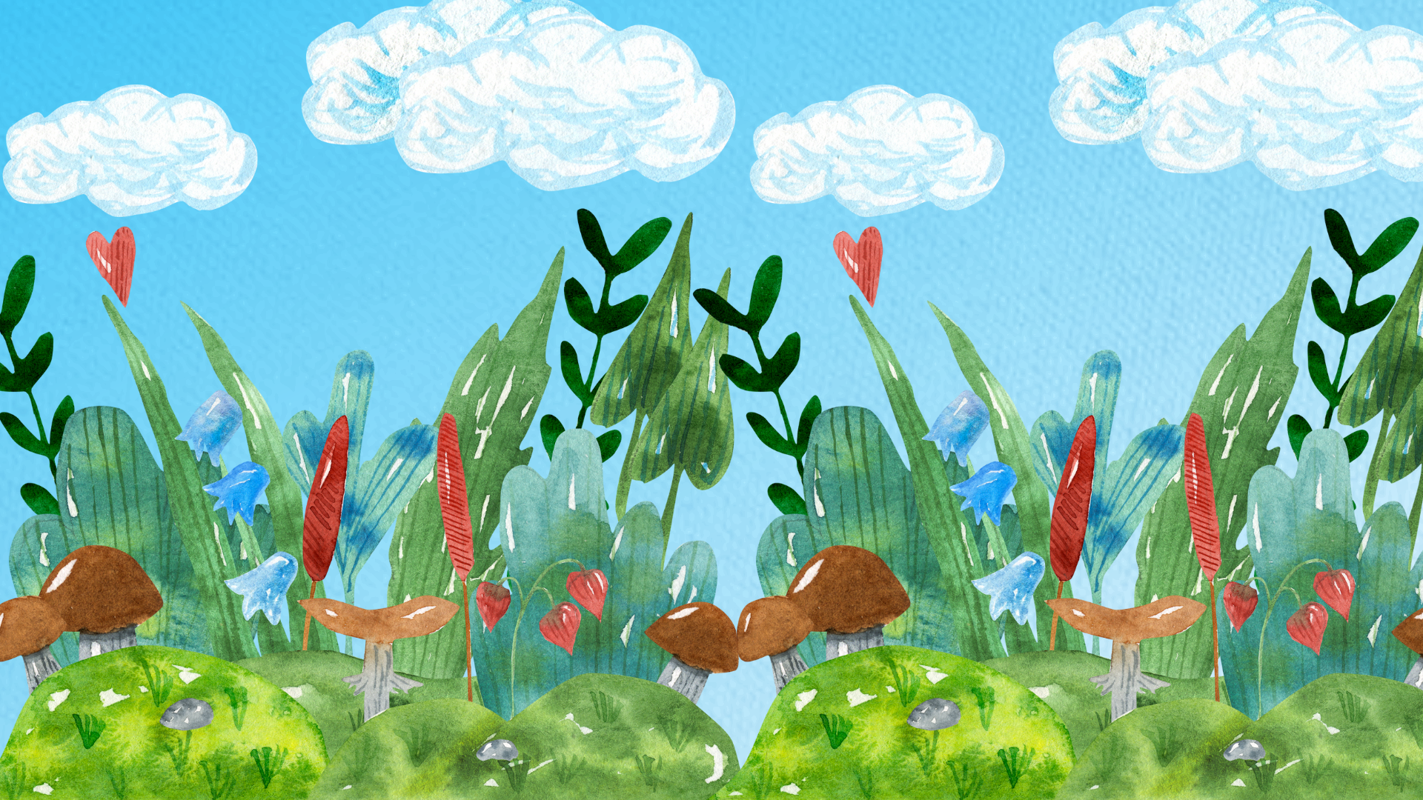
YÊU CẦU CẦN ĐẠT
YÊU CẦU CẦN ĐẠT
Trong bài học này, em sẽ tìm hiểu:
Trong bài học này, em sẽ tìm hiểu:
Một số đặc điểm của nấm ăn.
Ích lợi của một số nấm men trong chế biến thực phẩm.

Slide 3
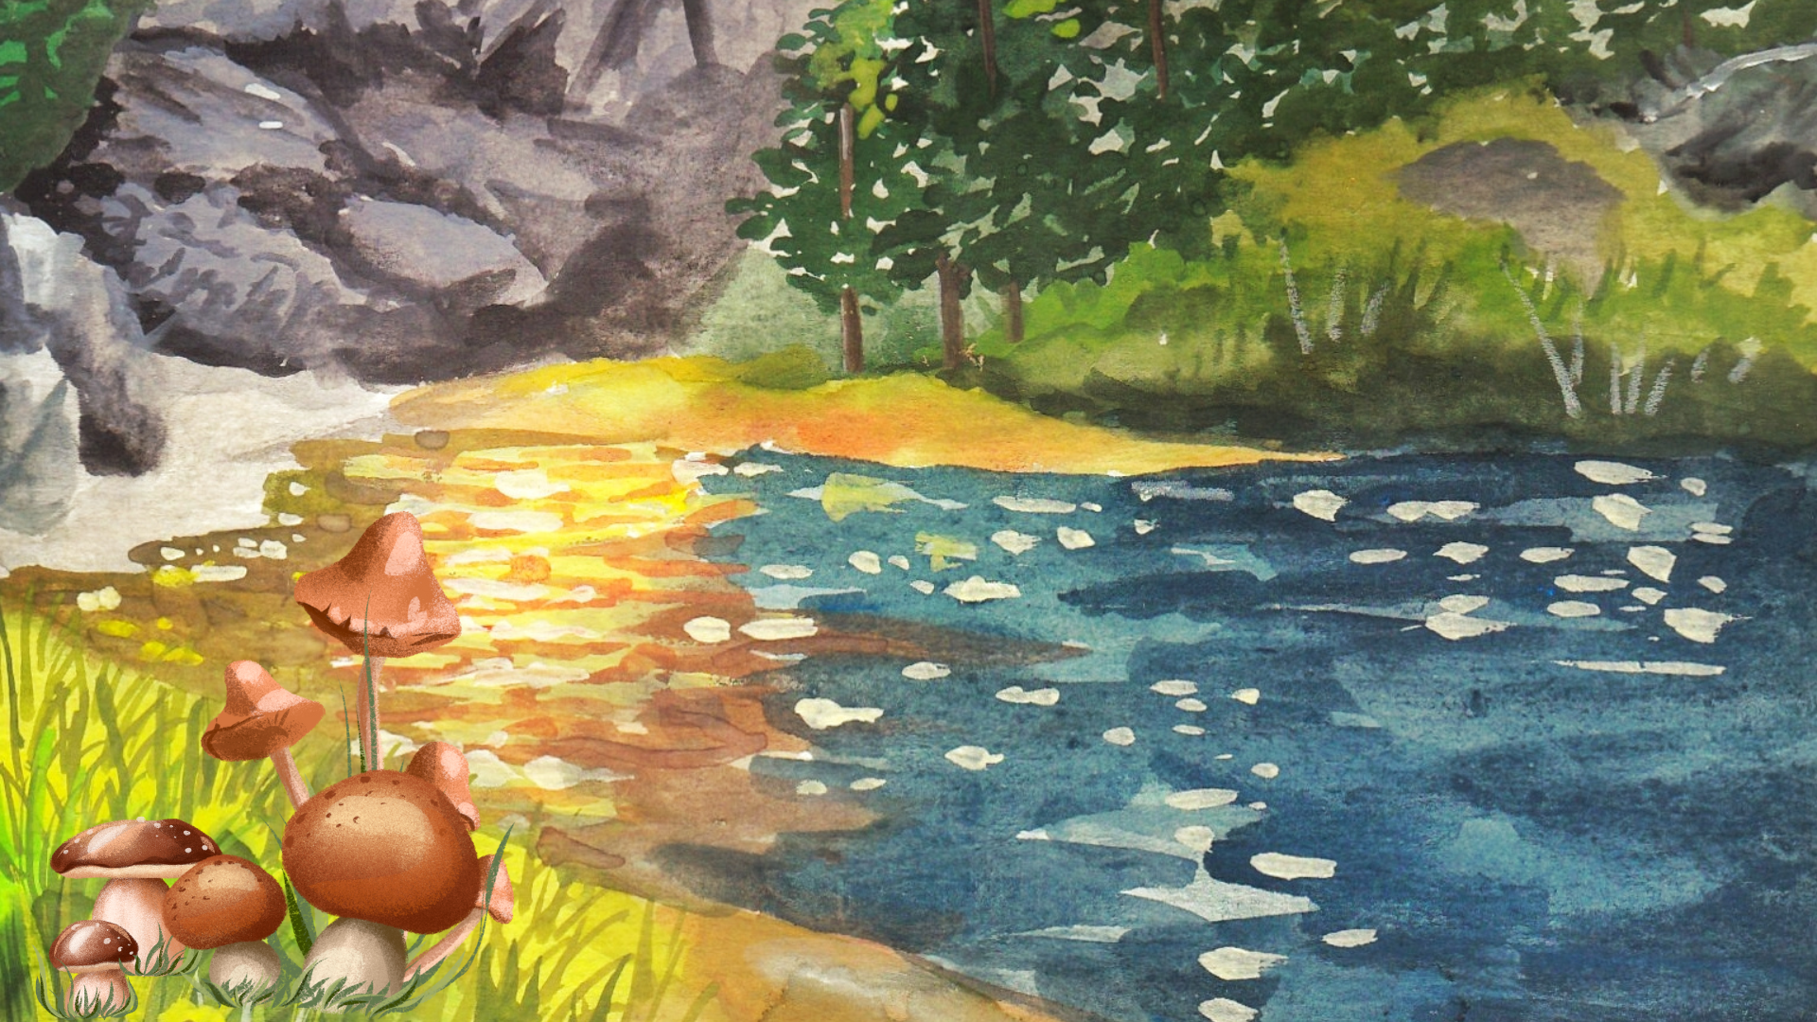
KHỞI ĐỘNG
KHỞI ĐỘNG

Slide 4
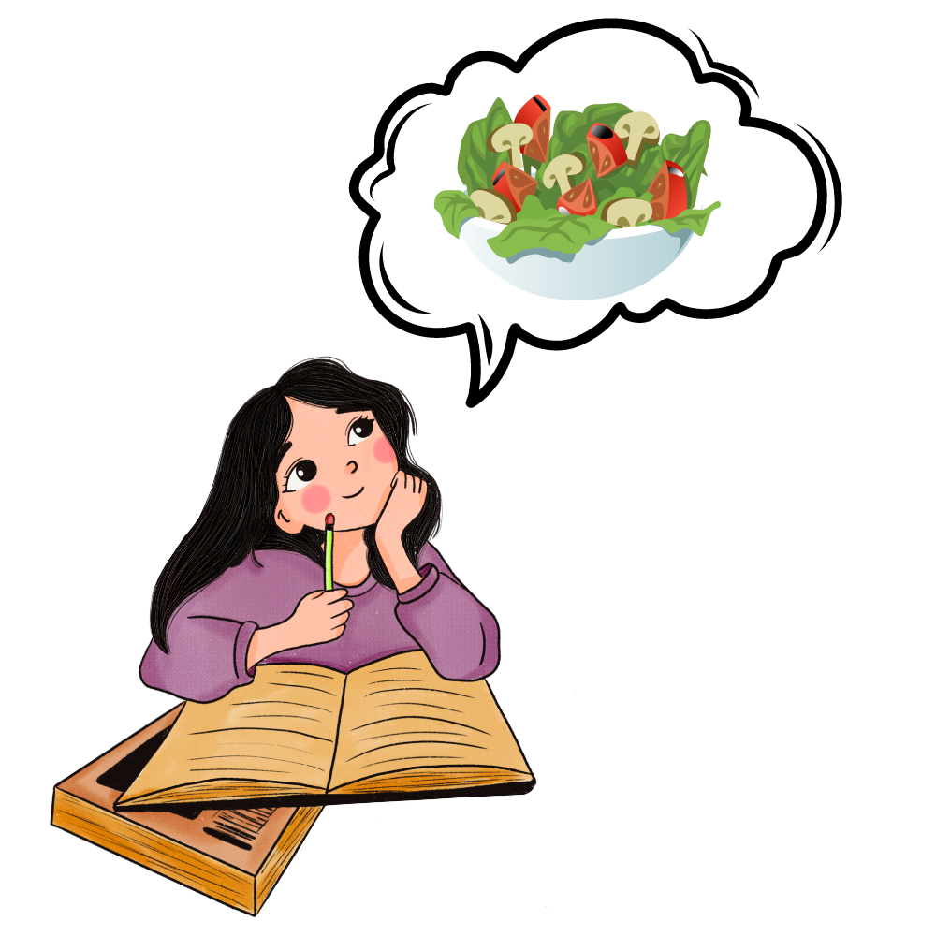
Em đã từng ăn những món ăn nào được chế biến từ nấm?
THẢO LUẬN NHÓM ĐÔI

Slide 5
KHÁM PHÁ
KHÁM PHÁ

Slide 6
HOẠT ĐỘNG 1:
HOẠT ĐỘNG 1:
TÌM HIỂU MỘT SỐ ĐẶC ĐIỂM CỦA NẤM ĐƯỢC DÙNG LÀM THỨC ĂN
TÌM HIỂU MỘT SỐ ĐẶC ĐIỂM CỦA NẤM ĐƯỢC DÙNG LÀM THỨC ĂN

Slide 7
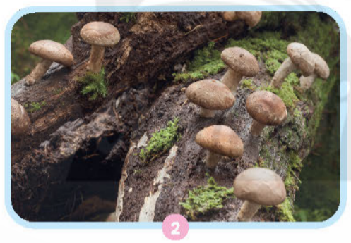
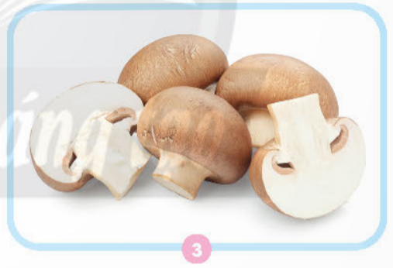
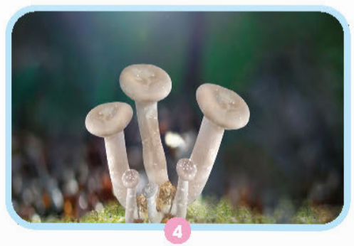
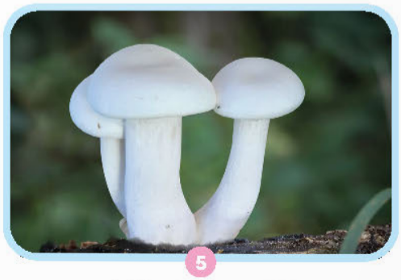
1
Một số đặc điểm của nấm được dùng làm thức ăn.
Kể tên một số nấm được làm thức ăn và chia sẻ về hình dạng, màu sắc của chúng trong các hình dưới đây.
Nấm hương (nấm đông cô)
Nấm mỡ
THẢO LUẬN NHÓM ĐÔI
Nấm chân dài
Nấm hoàng đế

Slide 8
CÙNG NHAU CHIA SẺ
Lắng nghe – quan sát – nhận xét
Mũ nấm màu nâu sẫm, hơi cứng, thân nấm khá cao.
Nấm hương (nấm đông cô)
Mũ nấm có màu nâu nhạt, thân nấm tròn ngắn.
Nấm mỡ

Slide 9
CÙNG NHAU CHIA SẺ
Lắng nghe – quan sát – nhận xét
Nấm có màu nâu xám, chân nấm dài khoảng từ 3 - 10cm, ban đầu có hình que sau đó lớn dần xuất hiện mũ nấm.
Nấm chân dài
Mũ nấm hình bán cầu, dẹt, trơn, kích thước mũ nấm có thể lên đến 20 cm, thân nấm dày, chắc, phình to ở gốc và chiều cao khoảng 8 - 20 cm; thường có màu trắng.
Nấm hoàng đế

Slide 10
1
Một số đặc điểm của nấm được dùng làm thức ăn.
Kể thêm một số nấm ăn ở địa phương em.
THẢO LUẬN NHÓM ĐÔI
Nấm hương (nấm đông cô)
Nấm mỡ
Nấm chân dài
Nấm hoàng đế

Slide 11
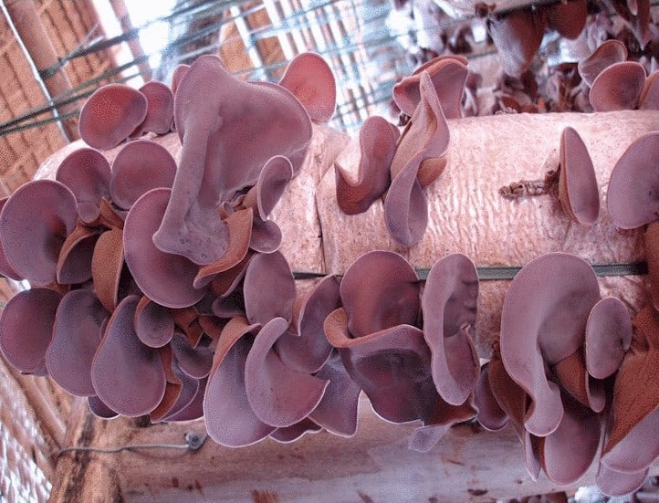
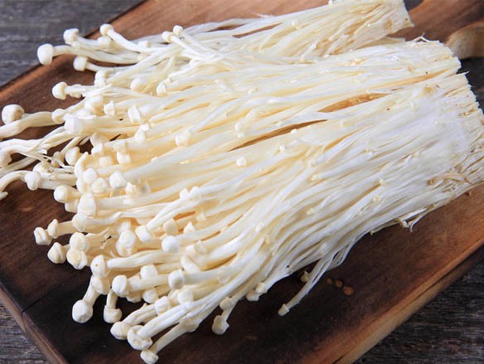
1
Một số đặc điểm của nấm được dùng làm thức ăn.
Kể thêm một số nấm ăn ở địa phương em.
Nấm rơm
Nấm tai mèo (mộc nhĩ)
Nấm kim châm

Slide 12
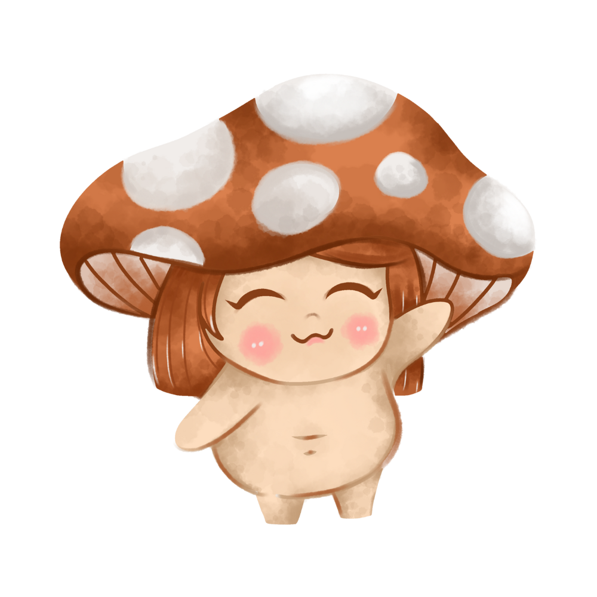
Em tìm hiểu thêm
Nấm ăn là thực phẩm có giá trị dinh dưỡng cao, ít chất béo, chứa nhiều vi-ta-min và chất khoáng.
Nấm hương được dùng để chế biến nhiều món ăn bổ dưỡng, tốt cho tim mạch, chống nhiễm trùng, giúp xương chắc khỏe, ngăn ngừa ung thư,…

Slide 13
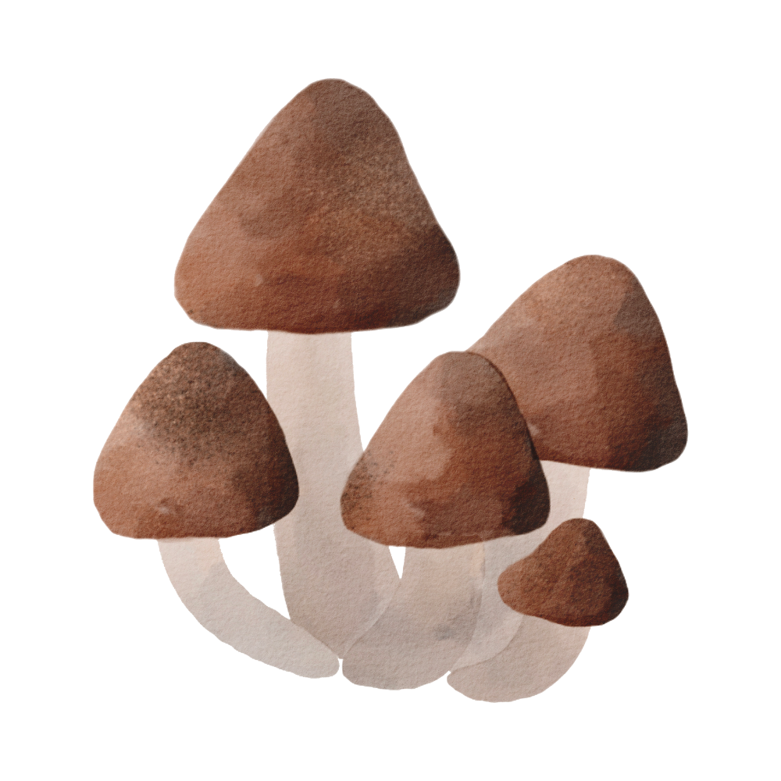
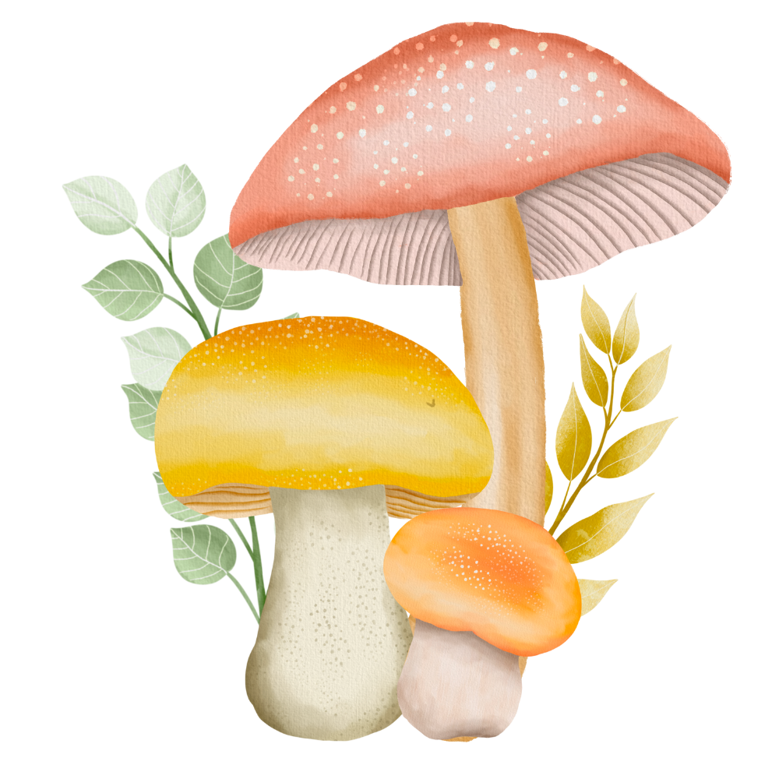
Kết luận
Nấm ăn có nhiều hình dạng (hình tròn, hình que,…) và nhiều màu sắc (màu nâu, trắng,…). Có rất nhiều nấm được dùng làm thức ăn như nấm hương, nấm mỡ, nám rơm, nấm sò, nấm chân dài, nấm mộc nhĩ (nấm tai mèo),…

Slide 14
LUYỆN TẬP
LUYỆN TẬP

Slide 15
HOẠT ĐỘNG 2:
HOẠT ĐỘNG 2:
EM TẬP LÀM ĐẦU BẾP
EM TẬP LÀM ĐẦU BẾP

Slide 16
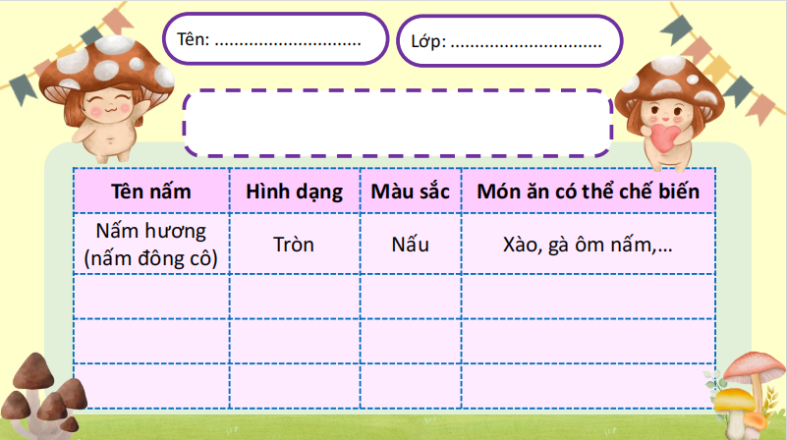
Em tập làm đầu bếp.
Kể tên các nấm ăn và hoàn thành bảng theo gợi ý.

Slide 17
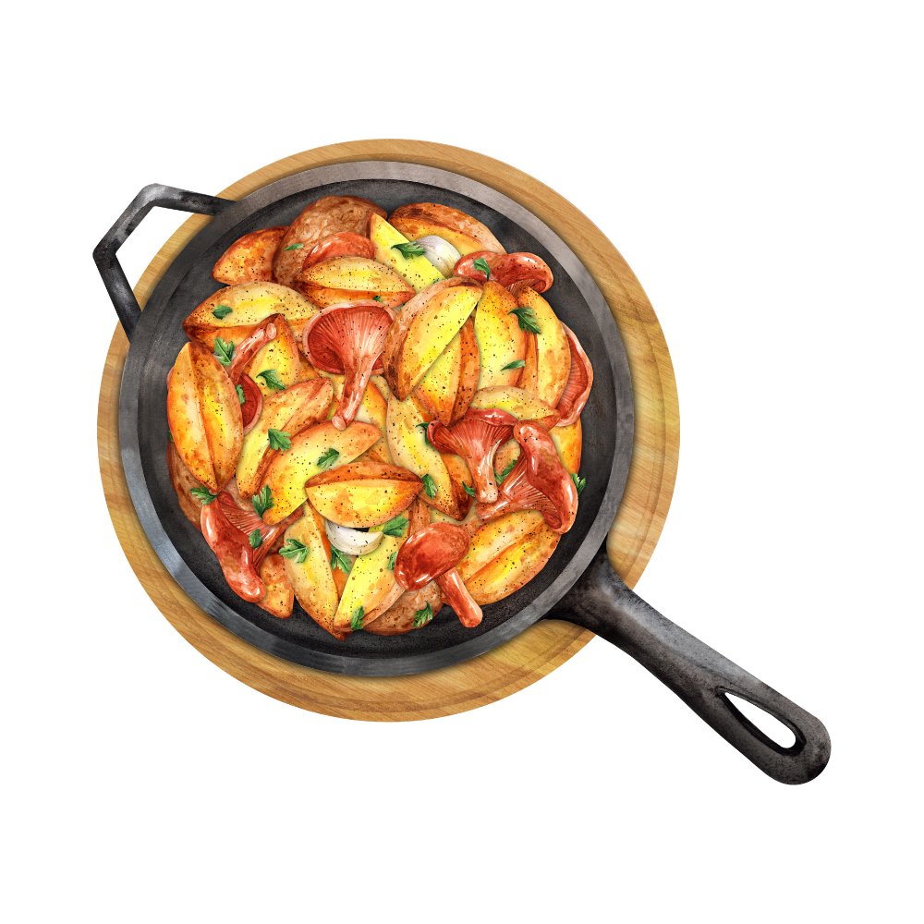
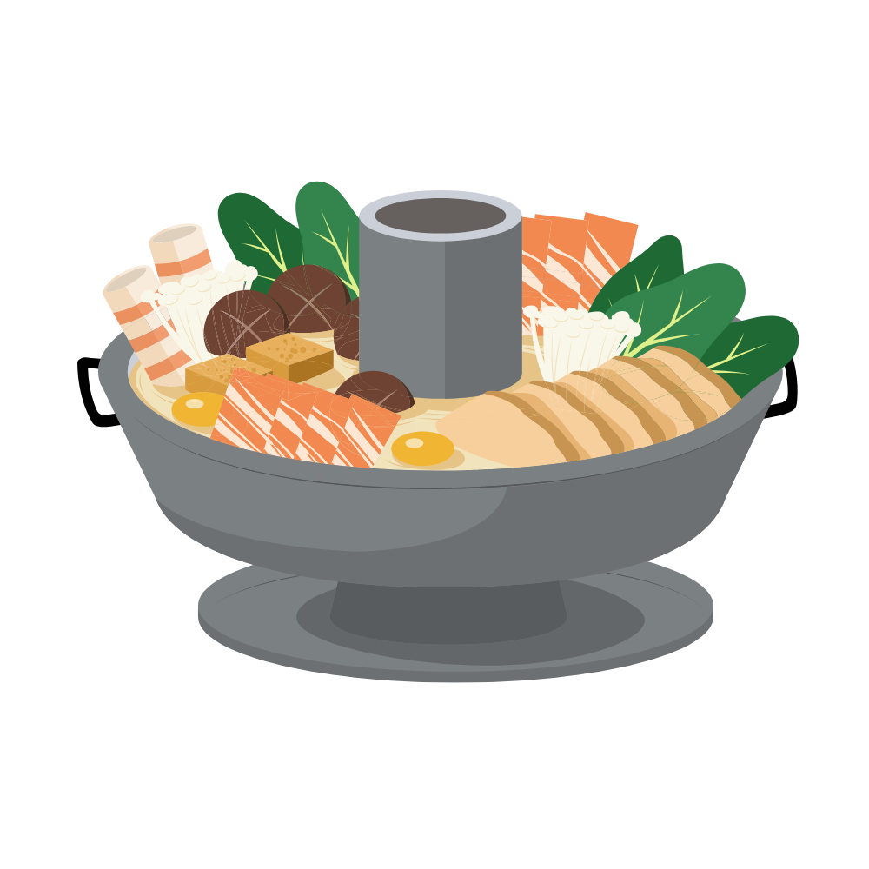
CÙNG NHAU CHIA SẺ
Lắng nghe – quan sát – nhận xét
Tên nấm | Hình dạng | Màu sắc | Món ăn chế biến
Nấm kim châm | Dài, nhỏ, cao | Trắng | Thịt bò cuộn nấm, lẩu nấm,...
Nấm tai mèo (mộc nhĩ) | Mỏng, dẹt | Nâu đậm, tím thẫm | Nem cuốn mộc nhĩ, canh gà miến mộc nhĩ,...
Nấm đùi gà | Cao, tròn, thân to bụ bẫm | Trắng ngà | Nấm đùi gà xào thịt, thịt gà chay từ nấm đùi gà,...

Slide 18
Em tìm hiểu thêm
Nấm ăn là thực phẩm có giá trị dinh dưỡng cao, ít chất béo, chứa nhiều vi-ta-min và chất khoáng.
Nấm hương được dùng để chế biến nhiều món ăn bổ dưỡng, tốt cho tim mạch, chống nhiễm trùng, giúp xương chắc khỏe, ngăn ngừa ung thư,…

Slide 19
Kết luận
Có rất nhiều nấm được dùng làm thức ăn bổ dưỡng như nấm hương, nấm mỡ, nấm rơm, nấm sò, nấm chân dài, nấm tai mèo (mộc nhĩ),... Chúng ta cần kết hợp nấm với các loại thực phẩm để chế biến được các món ăn ngon và bổ dưỡng.

Slide 20
HOẠT ĐỘNG 3:
HOẠT ĐỘNG 3:
TÌM HIỂU ÍCH LỢI CỦA MỘT SỐ NẤM MEN TRONG CHẾ BIẾN THỰC PHẨM
TÌM HIỂU ÍCH LỢI CỦA MỘT SỐ NẤM MEN TRONG CHẾ BIẾN THỰC PHẨM

Slide 21
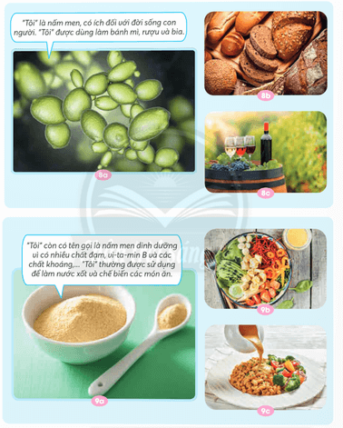
2
Lợi ích của nấm men trong chế biến thực phẩm.
Kể tên một số sản phẩm sử dụng nấm men khi chế biến thực phẩm trong các hình dưới đây.
Nấm men có những ích lợi gì?
THẢO LUẬN NHÓM ĐÔI

Slide 22
CÙNG NHAU CHIA SẺ
Lắng nghe – quan sát – nhận xét
Kể tên một số sản phẩm sử dụng nấm men khi chế biến thực phẩm trong các hình dưới đây.
Một số sản phẩm sử dụng nấm men khi chế biến thực phẩm là bánh mì, rượu, bia, nước sốt chế biến các món ăn,...

Slide 23
CÙNG NHAU CHIA SẺ
Lắng nghe – quan sát – nhận xét
Nấm men có lợi ích gì?
Lợi ích của nấm men là: Giúp lên men các thực phẩm, cung cấp nhiều thành phần dinh dưỡng quan trọng như đạm, axit amin, vi - ta - min B1, B2,... và các khoáng chất.

Slide 24
Kết luận
Nấm men được dùng làm bánh mì, bánh bao, bánh ngọt, rượu, bia,... Nấm men có nhiều chất đạm, vi-ta-min B và các chất khoáng.

Slide 25
HOẠT ĐỘNG TIẾP NỐI SAU BÀI HỌC
HOẠT ĐỘNG TIẾP NỐI SAU BÀI HỌC

Slide 26
Nhiệm vụ
Cả lớp chia thành các nhóm 4, mỗi nhóm về nhà chuẩn bị nguyên liệu, dụng cụ trong mục “Tìm hiểu tác dụng của nấm men với bột mì: (SGK, trang 79) để chuẩn bị cho tiết học mới.

Slide 27
CÁC BẠN ĐÁNH GIÁ TIẾT HỌC CỦA CHÚNG TA NHƯ THẾ NÀO?
CÁC BẠN ĐÁNH GIÁ TIẾT HỌC Của CHÚNG TA NHƯ THẾ NÀO?
rất vui
vui

Slide 28
Tạm biệt và hẹn gặp lại
Tạm biệt và hẹn gặp lại

